Slide 1

『疫情中的感恩』
(來 2:5-9、西 3:15-17)
陳 岩 弟兄

Slide 2

疫情中的感恩

Slide 3
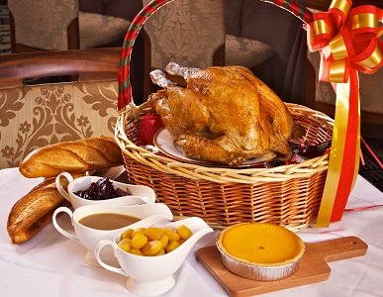

Slide 4
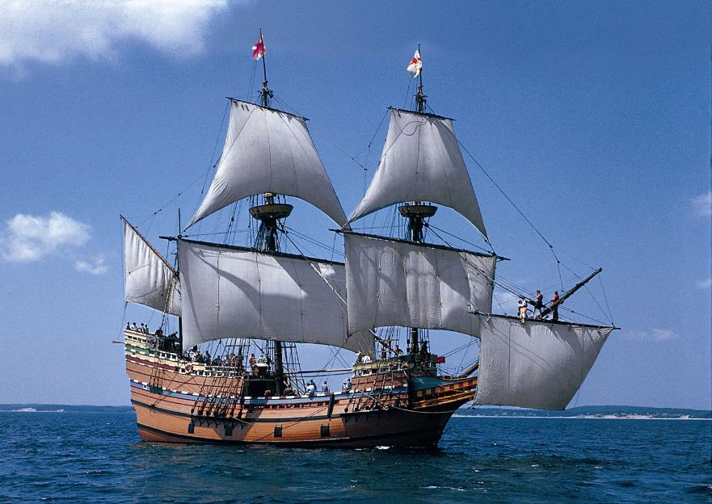

Slide 5
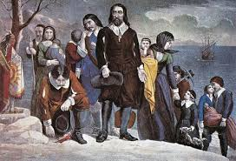
清教徒 Puritans

Slide 6
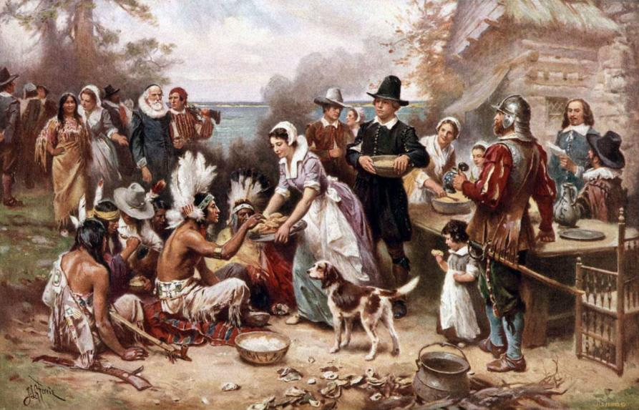

Slide 7
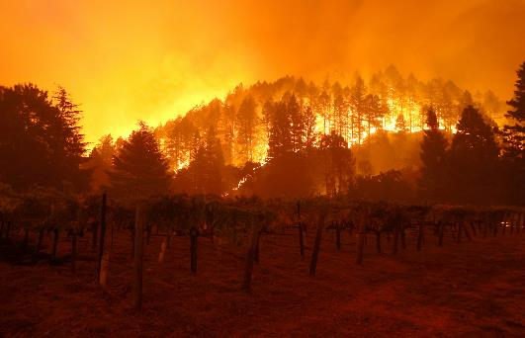
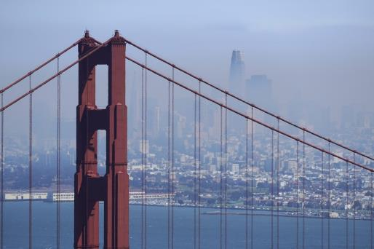

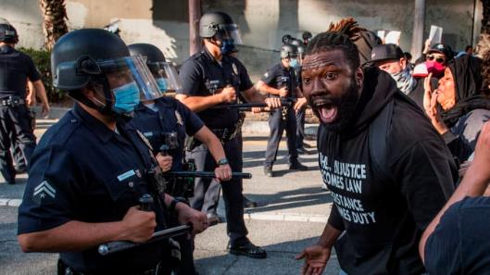

Slide 8
一.感恩的心態
二.感恩的操練

Slide 9
感恩的心態
  認識神和自己
  明白神的應許
  遵行神的旨意

Slide 10

1. 認識神和自己
我觀看你指頭所造的天，並你所陳設的月亮星宿，便說，人算什麼，你竟顧念他？世人算什麼，你竟眷顧他？你叫他比天使微小一點，並賜他榮耀尊貴為冠冕。 （詩篇8:3-5）
耶和華我們的主啊！你的名在全地何其美！（詩篇8:9）

Slide 11
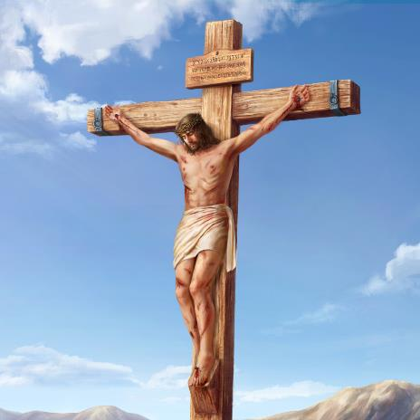
1. 認識神和自己
唯獨見那成為比天使小一點的耶穌，因為受死的苦，就得了尊貴，榮耀為冠冕，叫他因著神的恩，為人人嘗了死味。”(希伯來2:9)
基督徒因為認識了父神-大能的創造者；認識了耶穌基督-道成肉身，為我們捨身的神子；認識了我們自己-卑微渺小，不配的罪人，所以這種謙卑的心態使我們產生對神的感恩之心。
所以我們存一顆感恩的心，把一切的榮耀歸給祂。

Slide 12
2. 明白神的應許
各樣美善的恩賜和各樣全備的賞賜都是從上頭來的，從眾光之父那裡降下來的…（雅各書1:17）
我知道我向你們所懷的意念，是賜平安的意念，不是降災禍的意念，要叫你們末後有指望。（耶利米書29:11）
神是信實的，神的應許不會落空。

Slide 13
3. 遵行神的旨意
要常常喜樂，不住的禱告 ，凡事謝恩；因為這是神在基督耶穌裡向你們所定的旨意 。(帖撒羅尼迦前書5:16-18)
真正的感恩不在於環境現實如何，而在于相信。
唯有在信心裡面，我们才能有喜樂和满足，也才能做到凡事感恩。

Slide 14
又要叫基督的平安在你們心裏做主，你們也為此蒙召，歸為一體；且要存感謝的心。16當用各樣的智慧，把基督的道理豐豐富富的存在心裡，用詩章、頌詞、靈歌，彼此教導，互相勸戒，心被恩感，歌頌神。17無論做甚麼，或說話或行事，都要奉主耶穌的名，藉著他感謝父神。（歌羅西書3:15-17）
存感謝的心…
用詩章、頌詞、靈歌…
彼此教導，互相勸戒、心被恩感…
無論做什麼，或說話或行事，都要奉主耶穌的名，藉著他感謝父神。

Slide 15
二．感恩的操練
  1. 數算主的恩典
  2. 在敬拜中操練感恩
  3. 在禱告中操練感恩
  4. 在團契中操練感恩

Slide 16
數算主的恩典
  存感謝的心…
  敬拜，詩班，插花服事，家庭擘餅，家庭祭壇
  青少年事工，青少年網絡教學和傳福音
  兒童敬拜，主日學
  禱告會，姐妹會，弟兄會，麥子團契，家庭小組
  奉獻
  嗎哪靈修
  美中短宣
  社區關懷

Slide 17
2. 在敬拜中操練感恩
  用詩章、頌詞、靈歌…
  凡以感謝獻上為祭的，便是榮耀我…（詩篇50:3）
  先把我們的感恩讚美獻在神的面前，然後再領受神話語的餵養。

Slide 18
3. 在禱告中操練感恩
  當稱謝進入祂的門，當讚美進入祂的院，當感謝祂，稱頌祂的名。（詩篇100:4）
  我們要以感謝和讚美來到神的面前。這樣可以使我們，從以自我為中心的禱告方式，轉變為以神為中心的禱告方式。
  以自我为中心的禱告，只專注于自己的需要与得失；以神为中心的禱告，則專注於神的荣耀，以及我如何可以荣耀神。
  抱怨的心態是神不喜悅的。
  憑著信心，因著神在聖經中的應許來向神感恩。

Slide 19
4. 在團契中操練感恩
  彼此教導，互相勸戒…
  分享信主見證，生活見證
  讓弟兄姐妹增進了彼此的了解，讓分享的人回想神在他/她身上的作為和恩典，也讓聽的人認識到其實神在我們每個人身上都有滿滿的恩典。
  我們每個信主的人應該常常和別人分享我們的蒙恩見證。

Slide 20
